Slide 1
得那山地为业
（9）

Slide 2
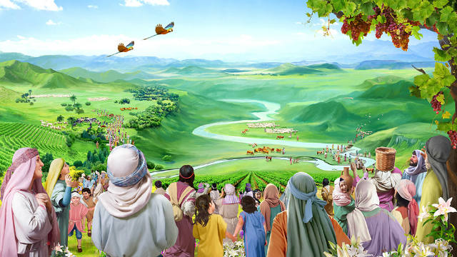
迦南美地

Slide 3
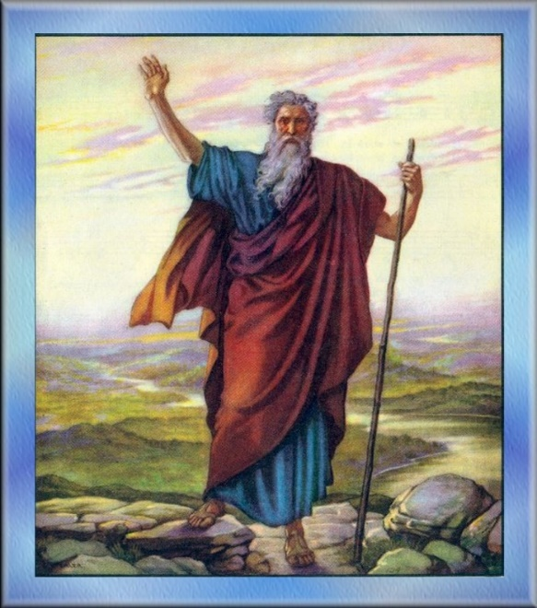
约书亚记里几个重要的预表
约 1:17律法本是藉着摩西传的；恩典和真理都是由耶稣基督来的。
罗 10:5摩西写着说：人若行那出于律法的义，就必因此活着。
罗 10:5-11 摩西写着说：人若行那出于律法的义，就必因此活着。 唯有出于信心的义如此说：你不要心里说：谁要升到天上去呢？就是要领下基督来； 谁要下到阴间去呢？就是要领基督从死里上来。 他到底怎么说呢？他说：这道离你不远，正在你口里，在你心里。就是我们所传信主的道。 你若口里认耶稣为主，心里信神叫他从死里复活，就必得救。 因为人心里相信，就可以称义；口里承认，就可以得救。 经上说：凡信他的人必不至于羞愧。

Slide 4
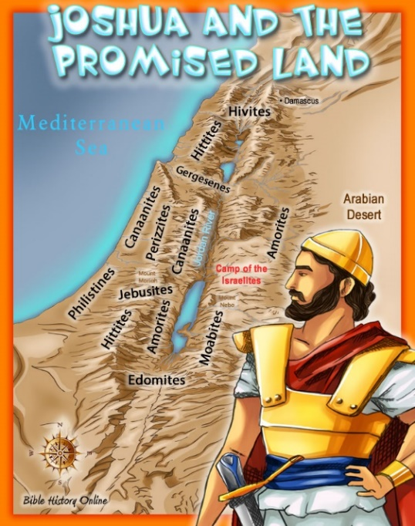
约书亚记里几个重要的预表
来 4:8若是约书亚已叫他们享了安息，后来神就不再题别的日子了。
来 4:1-3我们既蒙留下，有进入他安息的应许，就当畏惧，免得我们中间或有人似乎是赶不上了。 因为有福音传给我们，象传给他们一样；只是所听见的道与他们无益，因为他们没有信心与所听见的道调和。 但我们已经相信的人得以进入那安息。。。

Slide 5
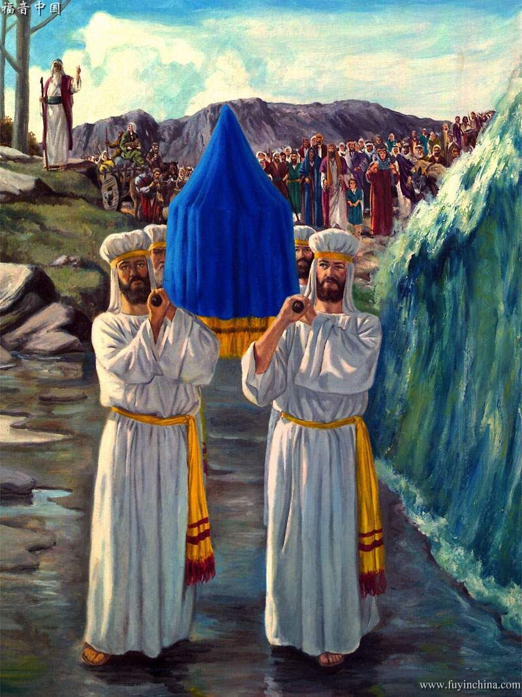
约书亚记里几个重要的预表
书 3:10-13约书亚说：看哪，普天下主的约柜必在你们前头过去，到约但河里，因此你们就知道在你们中间有永生 神；并且他必在你们面前赶出迦南人、赫人、希未人、比利洗人、革迦撒人、亚摩利人、耶布斯人。 你们现在要从以色列支派中拣选十二个人，每支派一人， 等到抬普天下主耶和华约柜的祭司把脚站在约但河水里，约但河的水，就是从上往下流的水，必然断绝，立起成垒。
民 10:33-36 以色人离开耶和华的山，往前行了叁天的路程；耶和华的约柜在前头行了叁天的路程，为他们寻找安歇的地方。 他们拔营往前行，日间有耶和华的云彩在他们以上。 约柜往前行的时候，摩西就说：耶和华阿，求你兴起！愿你的仇敌四散！愿恨你的人从你面前逃跑！ 约柜停住的时候，他就说：耶和华阿，求你回到以色列的千万人中！

Slide 6
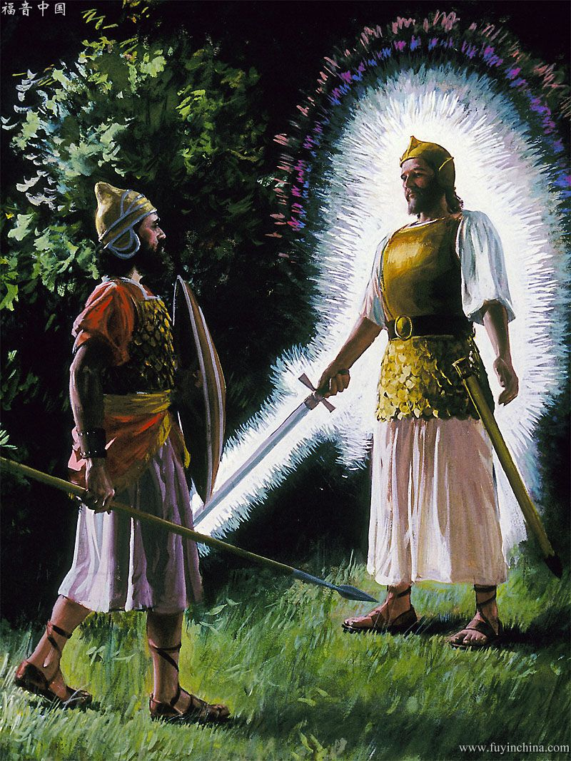
约书亚记里几个重要的预表
书 5:13-15约书亚靠近耶利哥的时候，举目观看，不料，有一个人手里有拔出来的刀，对面站立。约书亚到他那里，问他说：你是帮助我们呢，是帮助我们敌人呢？ 他回答说：不是的，我来是要作耶和华军队的元帅。约书亚就俯伏在地下拜，说：我主有甚么话吩咐仆人。 耶和华军队的元帅对约书亚说：把你脚上的鞋脱下来，因为你所站的地方是圣的。约书亚就照着行了。

Slide 7
第二次进应许之地的经历
书1:1 耶和华的仆人摩西死了以后，耶和华晓谕摩西的帮手，嫩的儿子约书亚，说：1:2 我的仆人摩西死了。现在你要起来，和众百姓过这约但河（river of judgment），往我所要赐给以色列人的地去。
1:3 凡你们脚掌所踏之地，我都照着我所应许摩西的话赐给你们了。1:4 从旷野和这利巴嫩，直到伯拉大河，赫人的全地，又到大海日落之处，都要作你们的境界。
1:5 你平生的日子，必无一人能在你面前站立得住。我怎样与摩西同在，也必照样与你同在；我必不撇下你，也不丢弃你。1:6 你当刚强壮胆！因为你必使这百姓承受那地为业，就是我向他们列祖起誓应许赐给他们的地。
1:7 只要刚强，大大壮胆，谨守遵行我仆人摩西所吩咐你的一切律法，不可偏离左右，使你无论往那里去，都可以顺利。1:8 这律法书不可离开你的口，总要昼夜思想，好使你谨守遵行这书上所写的一切话。如此，你的道路就可以亨通，凡事顺利。

Slide 8
第二次进应许之地的经历
书3:1 约书亚清早起来，和以色列众人都离开什亭（thorns），来到约但河，就住在那里，等候过河。
3:2 过了叁天，官长走遍营中，3:3 吩咐百姓说：你们看见耶和华你们 神的约柜，又见祭司利未人抬着，就要离开所住的地方，跟着约柜去。3:4 只是你们和约柜相离要量二千肘，不可与约柜相近，使你们知道所当走的路，因为这条路你们向来没有走过。3:5 约书亚吩咐百姓说：你们要自洁，因为明天耶和华必在你们中间行奇事。3:6 约书亚又吩咐祭司说：你们抬起约柜，在百姓前头过去。于是他们抬起约柜，在百姓前头走。
3:7 耶和华对约书亚说：从今日起，我必使你在以色列众人眼前尊大，使他们知道我怎样与摩西同在，也必照样与你同在。3:8 你要吩咐抬约柜的祭司说：你们到了约但河的水边上，就要在约但河水里站住。 3:9 约书亚对以色列人说：你们近前来，听耶和华你们 神的话。

Slide 9
第二次进应许之地的经历
书3:10-11 约书亚说：看哪，普天下主的约柜必在你们前头过去，到约但河里，因此你们就知道在你们中间有永生 神；并且他必在你们面前赶出迦南人、赫人、希未人、比利洗人、革迦撒人、亚摩利人、耶布斯人。
3:12 你们现在要从以色列支派中拣选十二个人，每支派一人，3:13 等到抬普天下主耶和华约柜的祭司把脚站在约但河水里，约但河的水，就是从上往下流的水，必然断绝，立起成垒。3:14 百姓离开帐棚要过约但河的时候，抬约柜的祭司乃在百姓的前头。3:15 他们到了约但河，脚一入水（原来约但河水在收割的日子涨过两岸），3:16 那从上往下流的水便在极远之地、撒拉但（tribulation）旁的亚当城那里停住，立起成垒；那往亚拉巴的海，就是盐海，下流的水全然断绝。于是百姓在耶利哥的对面过去了。3:17 抬耶和华约柜的祭司在约但河中的乾地上站定，以色列众人都从乾地上过去，直到国民尽都过了约但河。
路 5:36-38 耶稣又设一个比喻，对他们说：没有人把新衣服撕下一块来补在旧衣服上；若是这样，就把新的撕破了，并且所撕下来的那块新的和旧的也不相称。 也没有人把新酒装在旧皮袋里；若是这样，新酒必将皮袋裂开，酒便漏出来，皮袋也就坏了。 但新酒必须装在新皮袋里。

Slide 10
第二次进应许之地的经历
书4:1 国民尽都过了约但河，耶和华就对约书亚说：4:2 你从民中要拣选十二个人，每支派一人，4:3 吩咐他们说：你们从这里，从约但河中、祭司脚站定的地方，取十二块石头带过去，放在你们今夜要住宿的地方。4:4 于是，约书亚将他从以色列人中所预备的那十二个人，每支派一人，都召了来。4:5 对他们说：你们下约但河中，过到耶和华你们 神的约柜前头，按着以色列人十二支派的数目，每人取一块石头扛在肩上。
4:6 这些石头在你们中间可以作为證据。日后，你们的子孙问你们说：这些石头是甚么意思？4:7 你们就对他们说：这是因为约但河的水在耶和华的约柜前断绝；约柜过约但河的时候，约但河的水就断绝了。这些石头要作以色列人永远的纪念。4:8 以色列人就照约书亚所吩咐的，按着以色列人支派的数目，从约但河中取了十二块石头，都遵耶和华所吩咐约书亚的行了。他们把石头带过去，到他们所住宿的地方，就放在那里。
路 9:23-24 耶稣又对众人说：若有人要跟从我，就当捨己，天天背起他的十字架来跟从我。 因为，凡要救自己生命（生命：或作灵魂；下同）的，必丧掉生命；凡为我丧掉生命的，必救了生命。

Slide 11
第二次进应许之地的经历
书4:9 约书亚另把十二块石头立在约但河中，在抬约柜的祭司脚站立的地方；直到今日，那石头还在那里。
4:10 抬约柜的祭司站在约但河中，等到耶和华晓谕约书亚吩咐百姓的事办完了，是照摩西所吩咐约书亚的一切话。于是百姓急速过去了。4:11 众百姓尽都过了河，耶和华的约柜和祭司就在百姓面前过去。4:12 流便人、迦得人、玛拿西半支派的人都照摩西所吩咐他们的，带着兵器在以色列人前头过去。4:13 约有四万人都准备打仗，在耶和华面前过去，到耶利哥的平原，等候上阵。
4:14 当那日，耶和华使约书亚在以色列众人眼前尊大。在他平生的日子，百姓敬畏他，象从前敬畏摩西一样。4:15 耶和华晓谕约书亚说：4:16 你吩咐抬法柜的祭司从约但河里上来。4:17 约书亚就吩咐祭司说：你们从约但河里上来。4:18 抬耶和华约柜的祭司从约但河里上来，脚掌刚落旱地，约但河的水就流到原处，仍旧涨过两岸。

